Slide 1

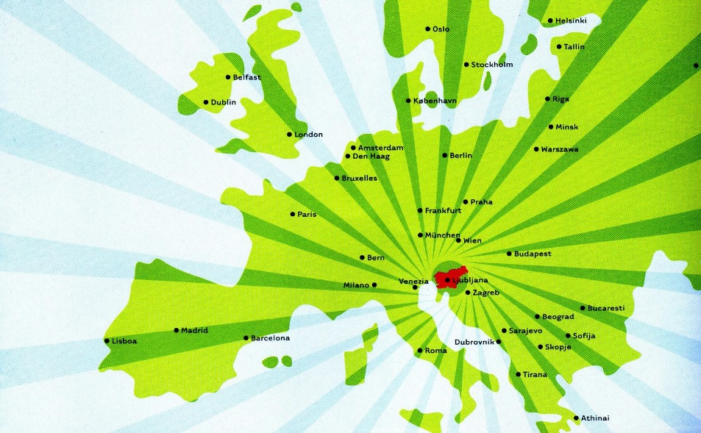
SLOfit kratka predstavitev za šole
Gregor Jurak, Bojan Leskošek, Gregor Starc

Slide 2
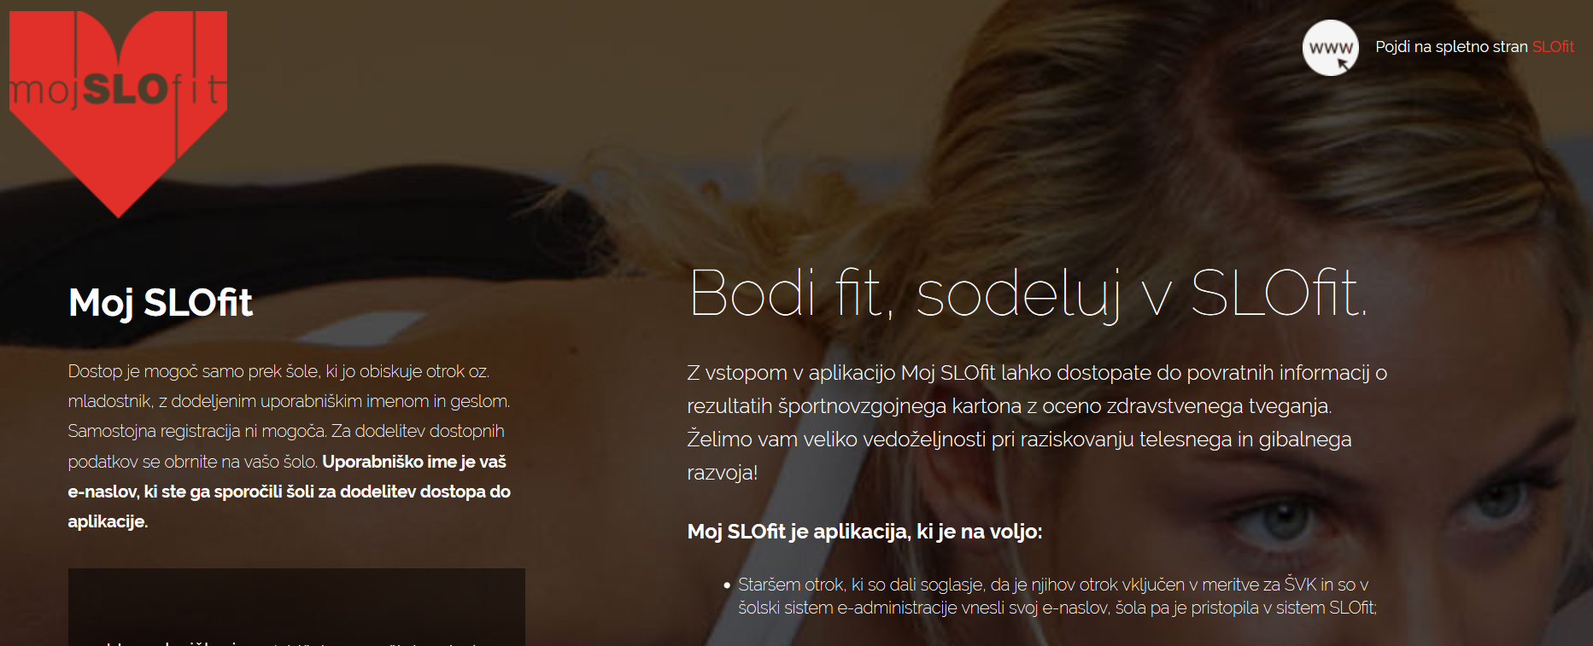
Kaj je SLOfit?
SLOfit je nadgradnja uveljavljenega nacionalnega sistema spremljave telesnega in gibalnega razvoja otrok in mladine - Športnovzgojnega kartona (ŠVK).
BREZPLAČNA aplikacija Moj SLOfit omogoča mladostnikom in staršem vpogled v ŠVK rezultate in daje povratne informacije o otrokovem telesnem in gibalnem razvoju. Do podatkov je mogoče dostopati samo z uporabniškim računom.
Več na www.slofit.org

Slide 3
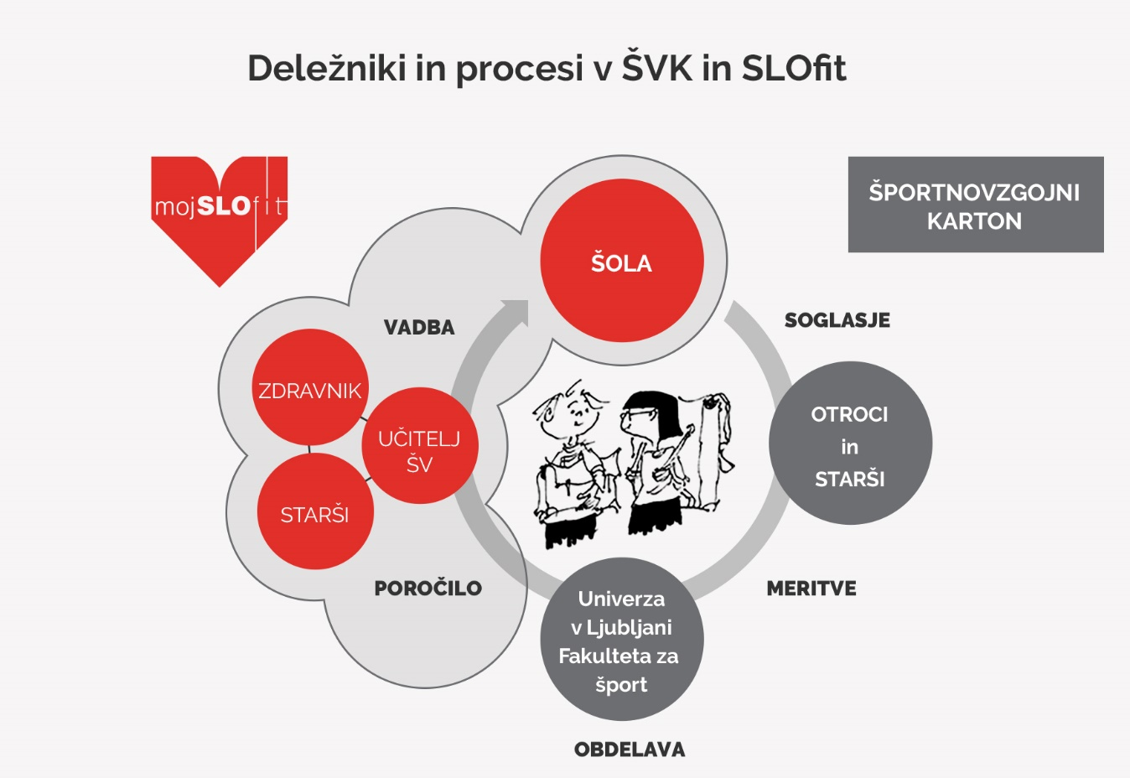
Kakšna je razlika med ŠVK in SLOfit?
Sistem SLOfit sestavljajo:
merska baterija ŠVK
vprašalniki (o gibalnih navadah najstnikov, osnovni podatki o starših)
podatkovna zbirka SLOfit (ki jo sestavljajo podatki ŠVK in drugi zbrani podatki)
poročilni sistemi SLOfit za posameznika in za šolo
Notes:
ŠVK je nacionalna zbirka podatkov, ki jo mora skladno s šolsko zakonodajo voditi vsaka šola, SLOfit pa je nadgradnja ŠVK, ki je podprta z aplikacijo Moj SLOfit.
Sistem SLOfit sestavljajo merska baterija ŠVK, vprašalniki (o gibalnih navadah najstnikov, osnovni podatki o starših), podatkovna zbirka SLOfit (ki jo sestavljajo podatki ŠVK in drugi zbrani podatki) ter poročilni sistemi SLOfit za posameznika in za šolo. Z uporabo aplikacije Moj SLOfit lahko starši, mladostniki, učitelji in druge pooblaščene osebe dostopajo do zbranih podatkov o telesnem fitnesu in telesni dejavnosti ter tako vidijo, kakšno je zdravstveno tveganje, ki izhaja iz njih.
Starši in mladostniki lahko posredujejo dostop do podatkov drugim osebam (npr. zdravniku, starim staršem, trenerju). Vsem uporabnikom SLOfit sistem omogoča tudi izpis poročil o telesnem fitnesu.

Slide 4
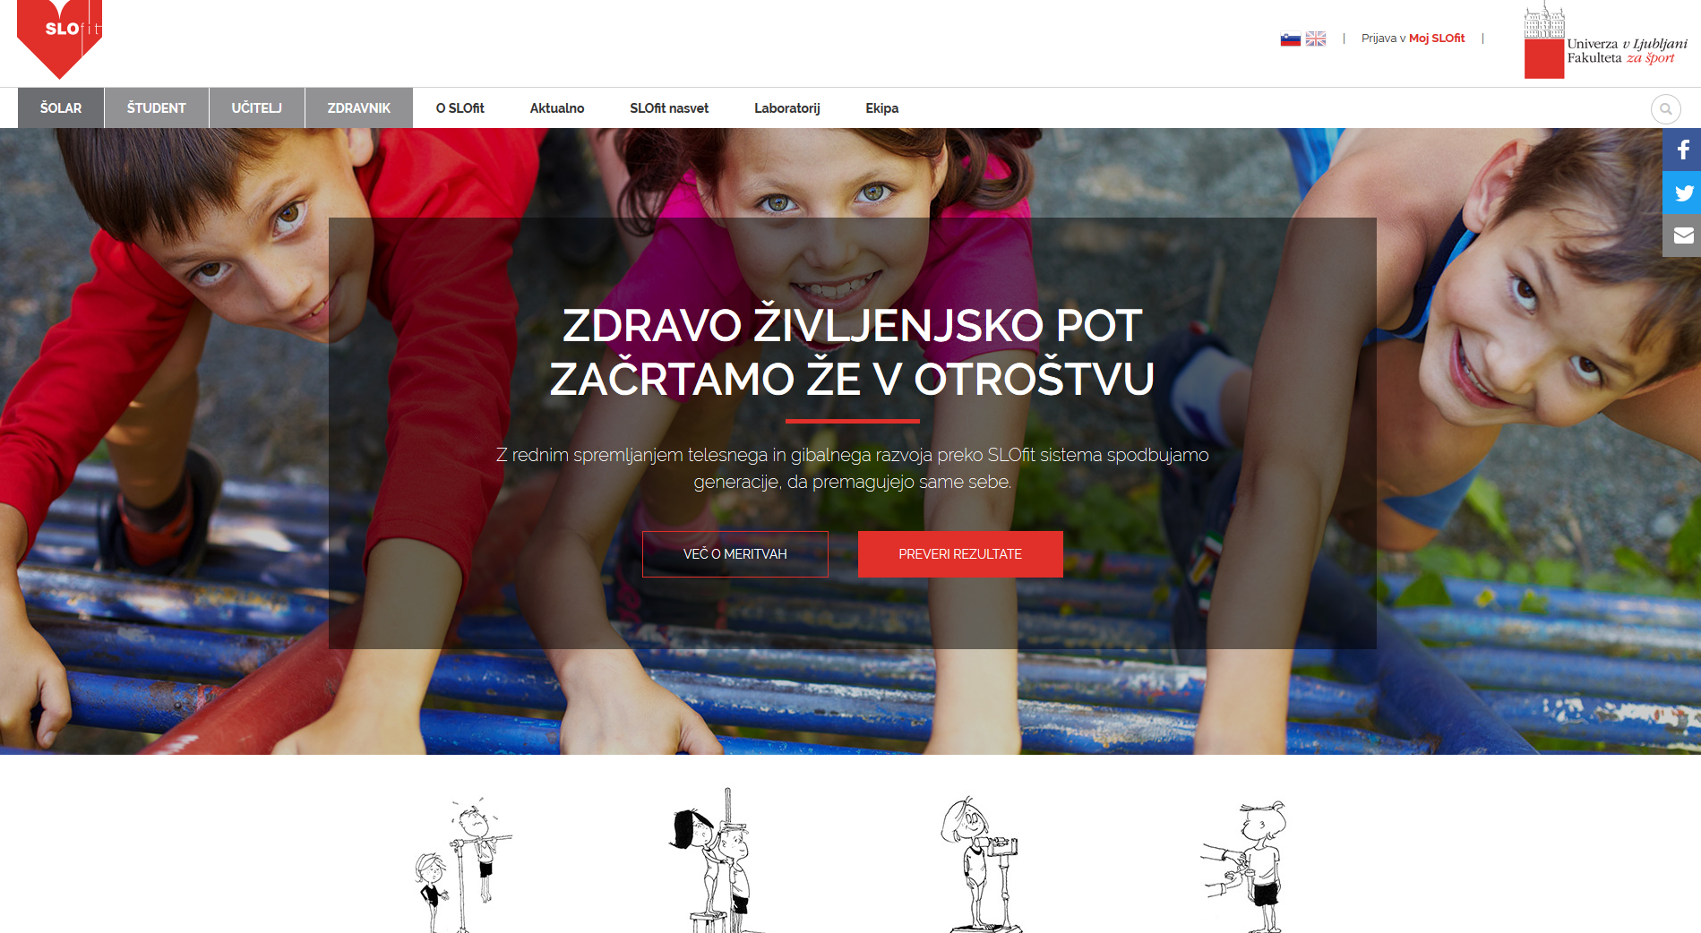
Namen SLOfit
Narediti informacije staršem in mladostnikom bolj dosegljive, prijazne, uporabne
Informacije naj v večji meri služijo za intervencije, torej nadaljnji korak po diagnostiki
  Na enem mestu združiti koristne informacije za ukrepe

Slide 5

Kaj omogoča SLOfit?
dostop do ŠVK rezultatov in povratnih informacij prek aplikacije Moj SLOfit, kjer je dodatno prikazana zdravstvena ogroženost glede na rezultate meritev
  koliko je napredoval v enem letu
  kakšen je njegov telesni in gibalni razvoj v primerjavi z vrstniki,
  v kakšno skupino telesne pripravljenosti in zdravstvene ogroženosti ga uvrščajo posamezni rezultati
  trend rezultatov skozi več let
  tiskanje poročila
zbiranje dodatnih podatkov, ki lahko pojasnijo telesni in gibalni razvoj posameznika (npr. gibalne navade najstnikov) ter povratna informacija o tem
trajno hranjenje SLOfit podatkov prek aplikacije
možnost deljenja vpogleda v svoje SLOfit podatke (npr. zdravniku, babici, prijatelju)

Slide 6
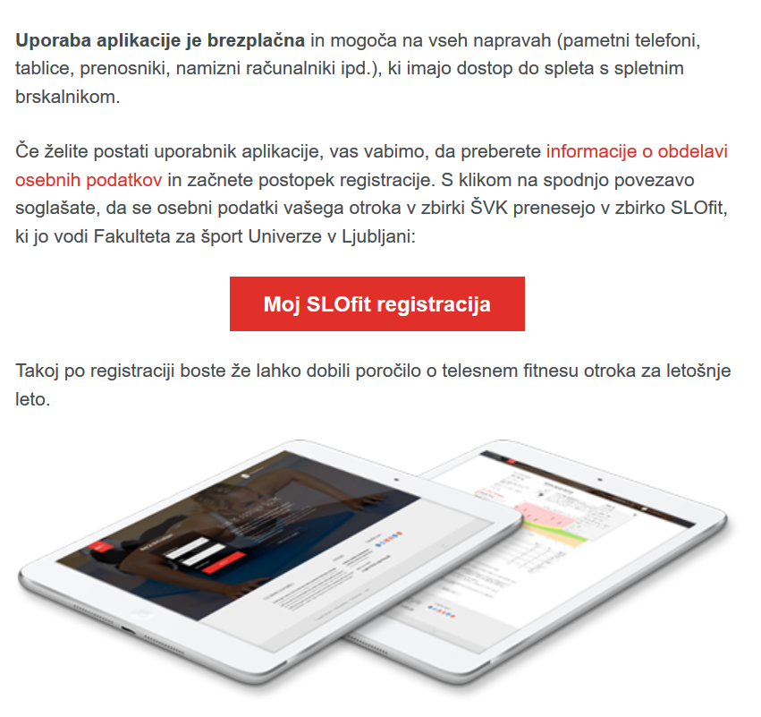
Komu je na voljo aplikacija Moj SLOfit?
Staršem otrok, ki so dali soglasje, da je njihov otrok vključen v meritve za ŠVK in so v šolski sistem e-administracije vnesli svoj e-naslov, šola pa je pristopila v sistem SLOfit;
Dijakom, ki imajo v šolskem sistemu e-administracije svoj e-naslov, šola pa je pristopila v sistem SLOfit.
Starši in dijaki pridobijo svoj dostop do podatkov, če se odzovejo na vabilo k registraciji v sistem SLOfit.

Slide 7
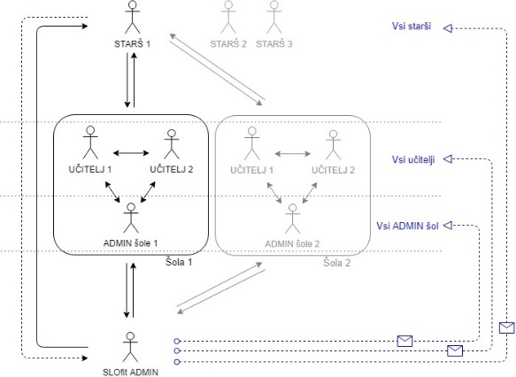
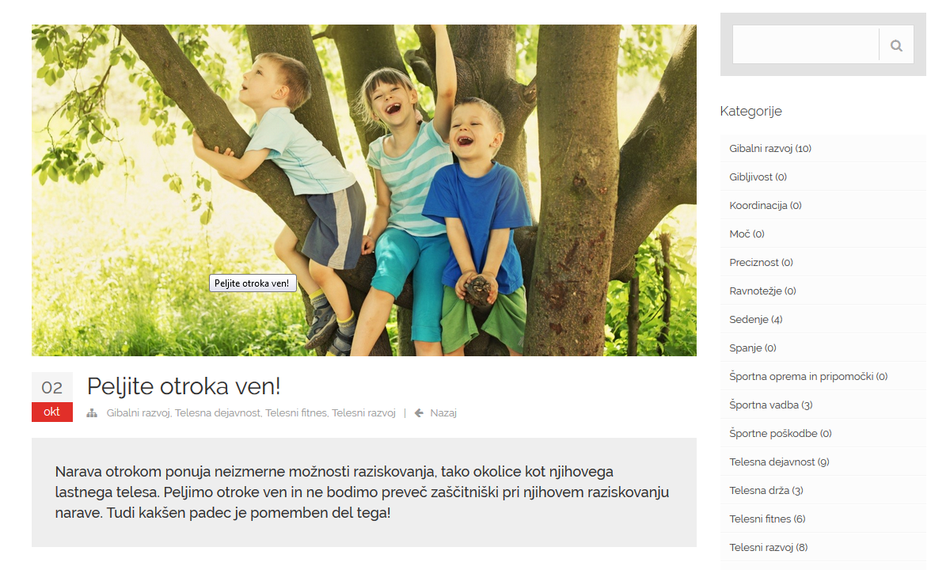


Podpora intervenciji
Komunikacijsko orodje: vprašajte učitelja za nasvet glede zboljšanja telesnega fitnesa otroka
SLOfit nasvet: obiščite spletno točko z našimi nasveti
slofit.org
Sledite našim objavam na Facebook-u

Slide 8
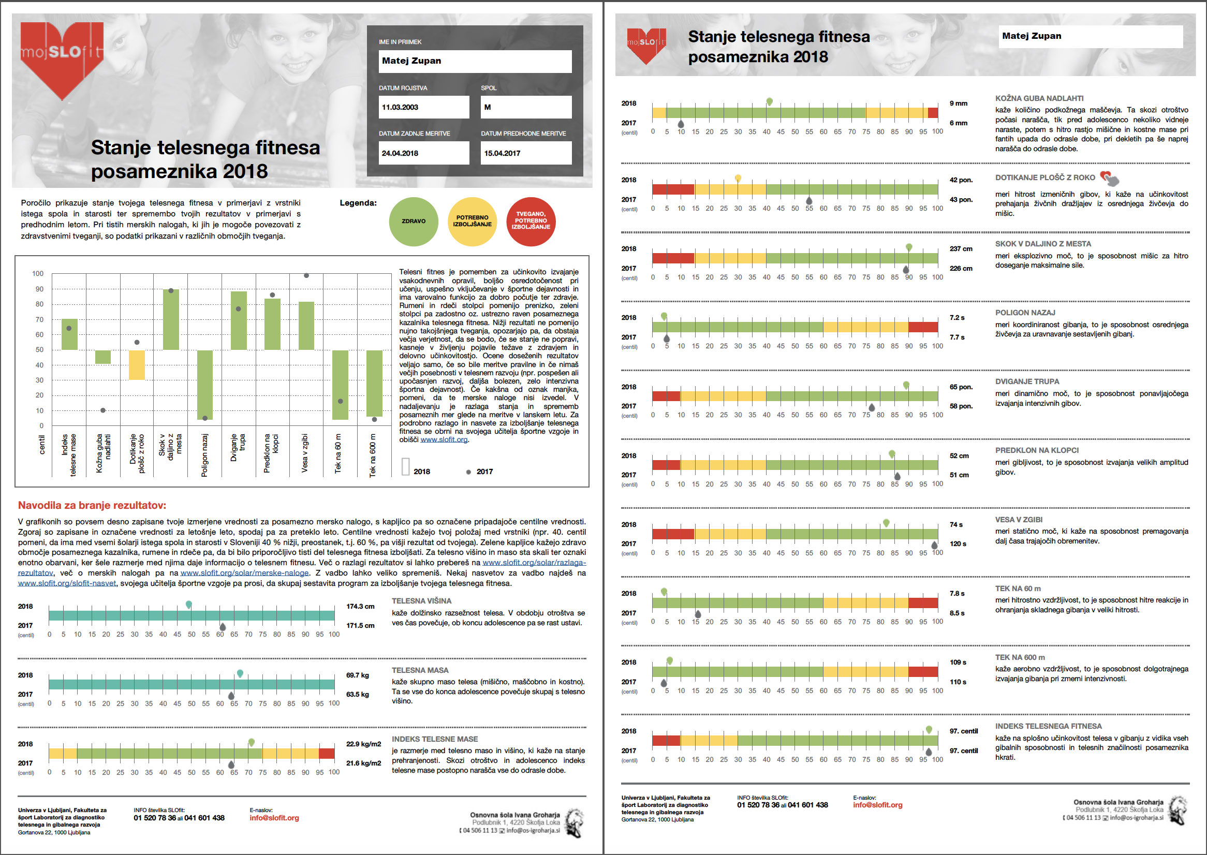
SLOfit individualno PDF poročilo

Slide 9
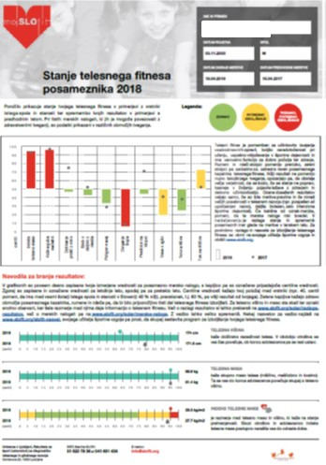
SLOfit individualno PDF poročilo
Opis con zdravstvenega tveganja
Profil trenutnega telesnega fitnesa v primerjavi s predhodno meritvijo s kratkimi navodili za branje rezultatov
Trenutno leto
Predhodno leto
Obarvanje glede na cono zdravstvenega tveganja
Navodila za razlago predstavitve rezultatov za vsako mersko nalogo
Kratek opis merjenje sestavine telesnega fitnesa in njene pomembnosti za telesni in gibalni razvoj s povezavo do podrobnosti

Slide 10
SLOfit individualno PDF poročilo
Centili
Cona zdravstvenega tveganja oz. koristi
Surova vrednost
Trenutno in predhodno leto
Povezava na SLOfit nasvet, če je rezultat v coni povečanega zdravstvenega tveganja

Slide 11
Bodi fit, sodeluj v SLOfit
www.slofit.org
info@slofit.org

